Slide 1
Праздник, посвященный «Дню города»
2 корпус

Slide 2
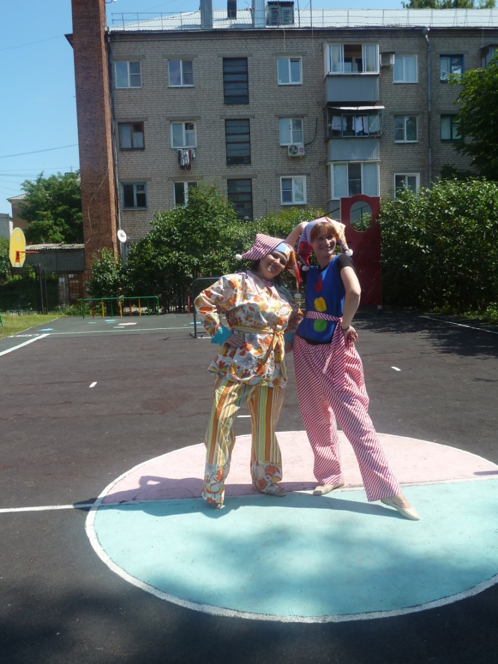
К нам на праздник пришли сказочные гости!!!

Slide 3
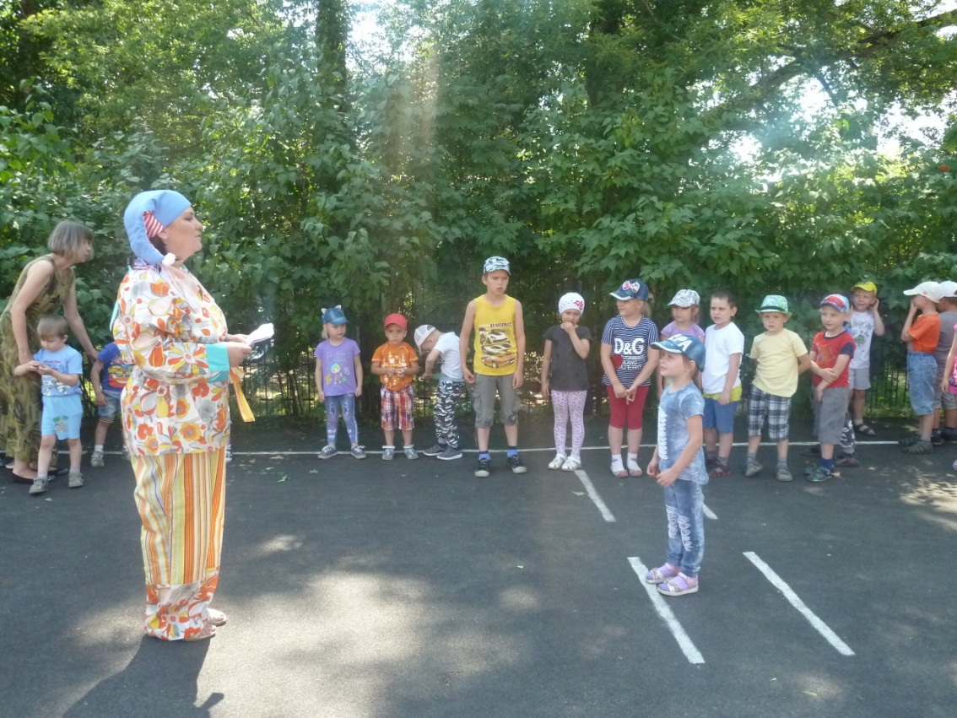
Они учили нас петь песни и читать стихи о нашем городе.

Slide 4
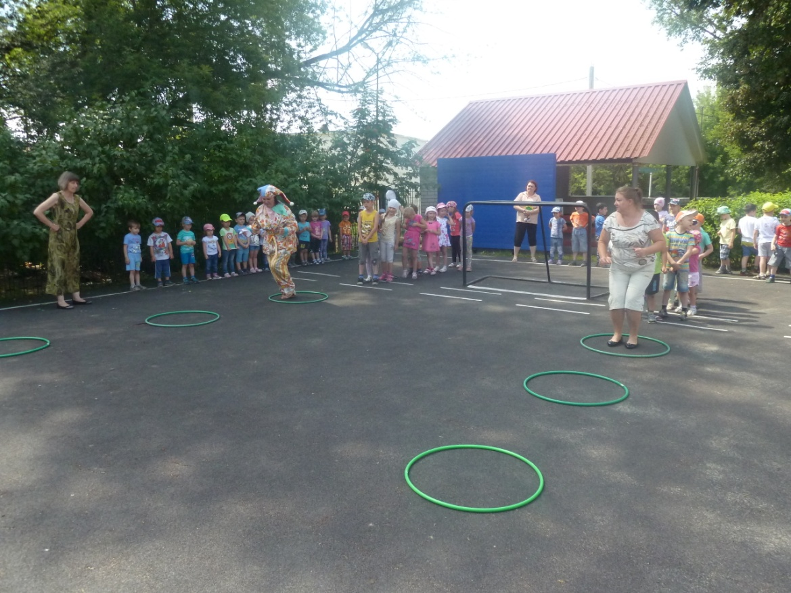
Мы принимали участие в эстафете!

Slide 5
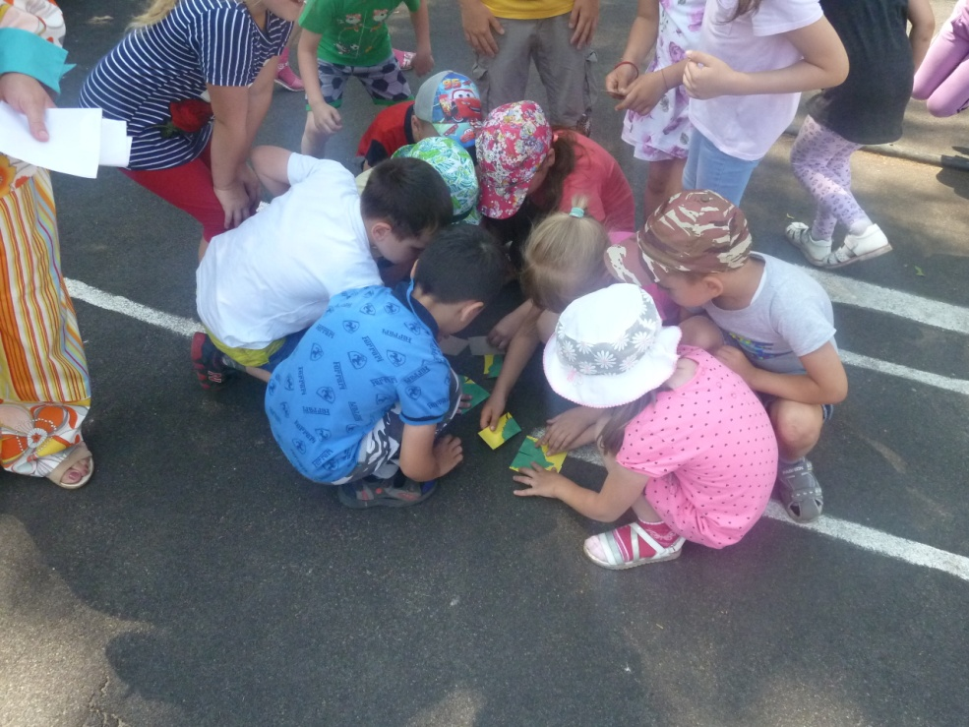
А также собирали герб нашего города наперегонки!

Slide 6
Ждем вас в гости!

